Slide 1

power bi hands on
desenvolvimento de paineis em power bi
POR: ALEX LOPES

Slide 2
Requisitos MíNIMOS
Conhecer metodologia básica de desenvolvimento de painéis de inteligência de mercado
Ter familiaridade com execução de funções Excel

Slide 3
Relatório #1
Como estão as vendas das Lojas Europeias?
Desenvolvimento de relatório rápido com Q&A
Upload para Power BI Service
Migração para Dashboard
Atualização do dataset
Monitoramento de KPI
Relatório #2
Analise de campanhas de venda das Lojas Europeias
Importação de múltiplas fontes espalhadas
Modelagem dos dados para padrões brasileiros
Analise exploratória
Criação do relatório
Analise resumida
Analise individual de cada campanha

Slide 4

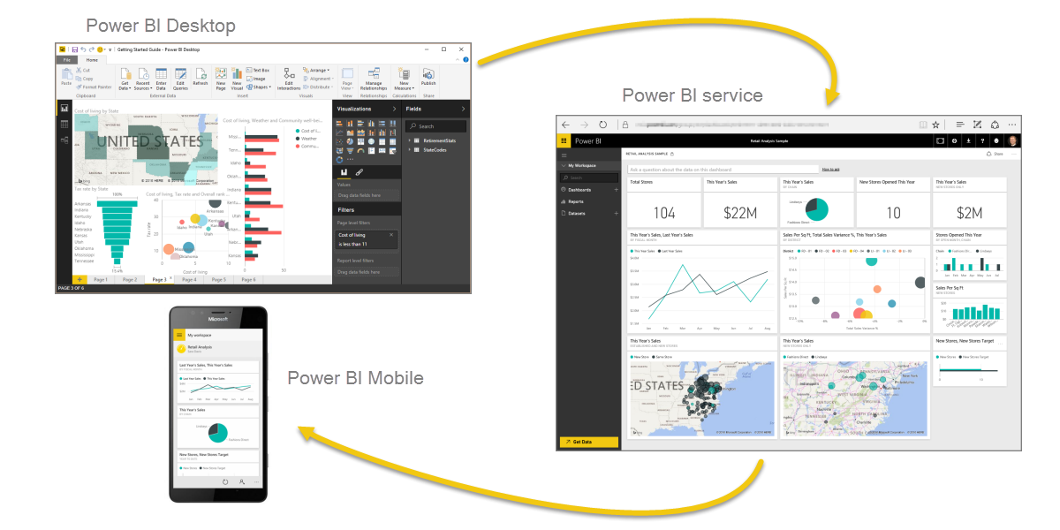
Metodologia power bi
Dados
Desenvolvimento no Power BI Desktop
Upload do dataset e relatório para Power BI Service
Distribuição para Dashboard, E-mail, Embarcado, Power Apps e Power BI Mobile
Self-service online do dataset
Q & A
Monitoramento de KPI’s

Slide 5
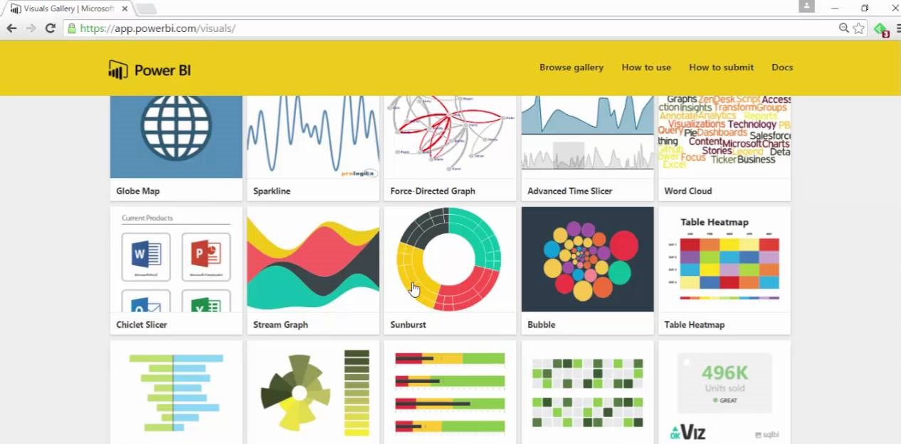
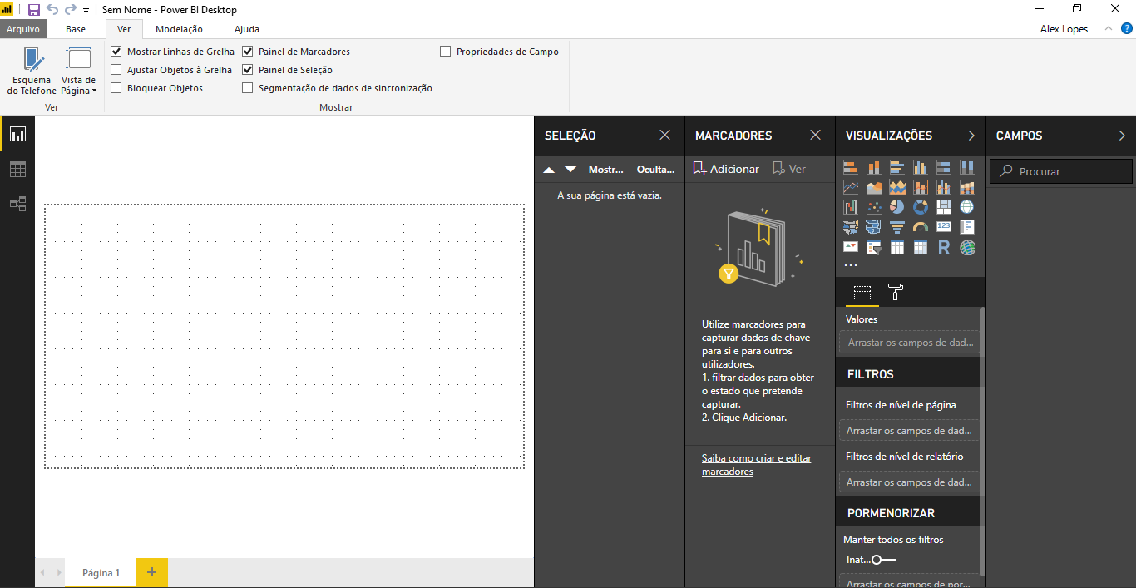
Diferenciais do power bi
#1 - MAIS LIBERDADE PARA DESIGN
Comunidade de visuais
customizados
Foco Gridless
Layers
Bookmarks
Filtros interativos
Tabelas customizadas
Colunas e Medidas
Tooltips

Slide 6
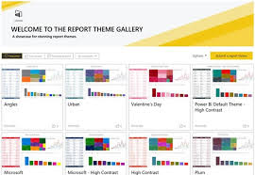






Diferenciais do power bi
#2 - MAIS LIBERDADE PARA DESENVOLVIMENTO
DAX
&
M
Modelagem e Relacionamento de Dados
Plataforma para Criação
e Distribuição
de temas (JSON)
Plataforma para Criação
e Distribuição de visuais
com Node.js e Typescript
Plataforma para desenvolvimento
com interpretação de Linguagem Natural
com Cortana
Apoio para visuais e processamento
com Python, D3.js e R

Slide 7





fluxo de desenvolvimento do relatório no power bi
Adquirir dados
Desenvolver painel
Modelar dados
Distribuir Relatório
e liberar Self-Service

Slide 8
Mão na massa!

